Slide 1
Logika Informatika
Pertemuan II.
Sifat-sifat Relasi Himpunan,
Fungsi
Oleh: M. Priyono Tri Sulistyanto, S.T., M.Eng

Slide 2
Sifat Relasi Himpunan: Invers
Misalkan R merupakan relasi dari himpunan A ke himpunan B. Invers dari R yang dinyatakan dengan adalah relasi dari B ke A yang mengandung semua pasangan terurut yang bila dipertukarkan masih termasuk dalam R. Ditulis dalam notasi himpunan sbb :
R⁻¹= {(b,a) : (a,b)R}
contoh: A = {1,2,3} B = {x,y} R = {(1,x), (1,y), (3,x)} relasi dari A ke B R⁻¹= {(x,1), (y,1), (x,3)} relasi invers dari B ke A
2

Slide 3
Sifat Relasi Himpunan: Refleksi (Reflexive)
Suatu relasi R pada himpunan A dinamakan bersifat refleksif jika (a, a) ∈ R untuk setiap a ∈ A. Dengan kata lain, suatu relasi R pada himpunan A dikatakan tidak refleksif jika ada a ∈ A sedemikian sehingga (a, a) ∉ R.
Contoh :
Misalkan A = {1, 2, 3, 4}, dan relasi R adalah relasi ‘≤’ yang didefinisikan pada himpunan A, maka
R = {(1, 1), (1, 2), (1, 4), (2, 2), (2, 3), (2, 4), (3, 3), (3, 4), (4, 4)}
Terlihat bahwa (1, 1), (2, 2), (3, 3), (4, 4) merupakan unsur dari R. Dengan demikian R dinamakan bersifat refleksif.
R = {(1, 1), (1, 2), (1, 3), (1, 4), (2, 3), (2, 4), (3, 3), (3, 4), (4, 4)} bukan refleksi karena (2,2) ∉ R
3

Slide 4
Sifat Relasi Himpunan: Irefleksi
Relasi R dalam A disebut memiliki sifat irefleksif, jika setiap elemen A tidak berhubungan dengan dirinya sendiri.
Contoh relasi irefleksif adalah relasi “x mampu mencukur rambut y dengan rapi sempurna.”, dengan x dan y adalah setiap pemotong rambut.
Diandaikan bahwa setiap orang hanya dapat mencukur rambut orang lain dengan rapi sempurna, maka relasi ini adalah irefleksif, karena tidak ada seorang tukang cukur a yang mampu mencukur rambutnya sendiri.
Contoh lain dalam himpunan bilangan bulat adalah, relasi < dan > adalah irefleksif.
4

Slide 5
Sifat Relasi Himpunan: Simetri (Symmetrice)
Suatu relasi R pada himpunan A dinamakan bersifat simetri (setangkup) jika (a, b) ∈ R, untuk setiap a, b ∈ A, maka (b, a) ∈ R. Suatu relasi R pada himpunan A dikatakan tidak simetri jika (a, b) ∈ R sementara itu (b, a) ∉ R.
Contoh:
Misalkan A={1,2,3} dan relasi R di bawah ini
didefinisikan pada himpunan A, maka
a. R = {(1,1),(1,2),(2,3),(2,1),(3,2)} … simetri
b. R = {(1,1),(1,2),(2,3),(2,1),(3,3)} …tak simetri
5

Slide 6
Sifat Relasi Himpunan: Anti-Simetri (Anti-Symmetrice)
Suatu relasi R pada himpunan A dikatakan anti simetri jika untuk setiap a, b ∈ A, (a, b) ∈ R dan (b, a) ∈ R berlaku hanya jika a = b. Perhatikanlah bahwa istilah simetri dan anti simetri tidaklah berlawanan, karena suatu relasi dapat memiliki kedua sifat itu sekaligus. Namun, relasi tidak dapat memiliki kedua sifat tersebut sekaligus jika ia mengandung beberapa pasangan terurut berbentuk (a, b) yang mana a ≠ b.
Contoh:
Misalkan relasi R = {(1, 1), (2, 2), (3, 3) } maka relasi R merupakan relasi yang simetri sekaligus relasi yang anti simetri.
6

Slide 7
Sifat Relasi Himpunan: Transitif (Transitive)
Suatu relasi R pada himpunan A dinamakan bersifat transitif jika (a, b) ∈ R dan (b, c) ∈ R, maka (a, c) ∈ R, untuk a, b, c ∈ A..
Contoh:
Misalkan A={1,2,3,4} dan relasi R di bawah ini
didefinisikan pada himpunan A, maka
a. R = {(2,1),(3,1), (3,2), (4,1),(4,2),(4,3)} …transitif
Pasangan berbentuk
(a,b) (b,c) (a,c)
(3,2) (2,1) (3,1)
(4,2) (2,1) (4,1)
(4,3) (3,1) (4,1)
(4,3) (3,2) (4,2)
b. R ={(1,1),(2,3),(2,4),(4,2) …. tidak transitif
7

Slide 8
Latihan Soal:
•ApakahRelasipadaHimpunanA = {1,2,3,4} adalah refleksif, symmetric, antisymmetric dan transitif?
•R1 = {(1,1), (1,2), (2,1), (2,2), (3,4), (4,1) (4,4)}
•R2 = {(1,1) (1,2) (2,1)}
•R3 = {(1,1) (1,2) (1,4) (2,1) (2,2) (3,3) (4,1) (4,4)}
•R4 = {(2,1) (3,1) (3,2) (4,1) (4,2) (4,3)}
•R5 = {(1,1) (1,2) (1,3) (1,4) (2,2) (2,3) (2,4) (3,3) (3,4) (4,4)}
•R6 = {(3,4)}
8

Slide 9
Latihan Soal:
Relasi pada himpunan integer:
•R1 = {(a,b) | a ≤b }
•R2 = {(a,b) | a > b}
•R3 = {(a,b) | a = b ataua = -b}
•R4 = {(a,b) | a=b}
•R5 = {(a,b) | a = b+1}
•R6 = {(a,b) | a + b = 3 }
9

Slide 10
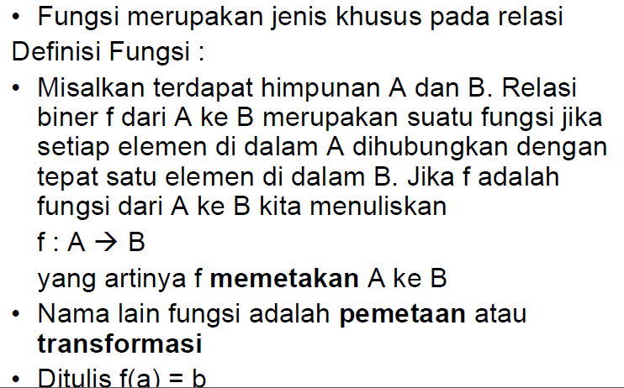
Fungsi : Definisi
10

Slide 11
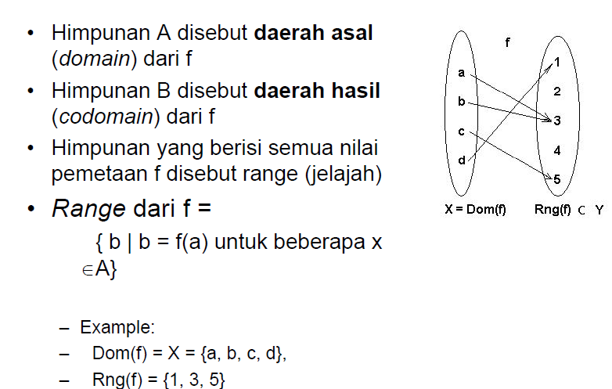
Fungsi : Domain, Codomain, Range
11

Slide 12
Fungsi : Macam-macam Fungsi
1. Fungsi satu ke satu ( one-to-one)
jika tidak ada dua elemen himpunan A yang memiliki bayangan
yang sama, dengan kata lain jika a dan b adalah anggota
himpunan A maka f(a) ≠ f(b) bilamana a ≠ b.
Contoh:
F = {(1,w), (2,u), (3,v)} dari A = {1,2,3} ke B = {u,v,w,x} adalah fungsi satu ke satu
2. Fungsi pada (onto)
jika setiap himpunan b merupakan bayangan dari satu atau lebih
elemen himpunan A, dengan kata lain fungsi f adalah pada
bila semua elemen B merupakan daerah hasil dari f.
12

Slide 13
Latihan:
Selidiki jenis fungsi atau bukan, fungsi satu-ke-satu atau bukan, fungsi pada atau bukan.
1. A={1,2,3,4} dan B={u,v,w} diberikan f={(1,u),(2,v),(3,w)}
2. A={1,2,3} dan B={u,v,w} diberikan f={(1,u),(1,v),(2,v),(3,w)}
3. A={1,2,3} dan B={u,v,w,x} diberikan f ={(1,w),(2,u),(3,v)}
4. A={1,2,3} dan B={u,v,w} diberikan f={(1,u),(2,u),(3,v)}
5. A={1,2,3} dan B={u,v,w} diberikan f={(1,u),(2,w),(3,v)}
13

